Slide 1

Сто лет тому вперёд
Кир Булычёв
Презентация ученицы
4 класса МБОУ «Гимназия №3»
Амерхановой Д

Slide 2

«Сто лет тому вперёд» — фантастическая повесть Кира Булычёва из цикла об Алисе Селезнёвой для детей среднего школьного возраста. Повесть была весьма популярна сразу после написания в 1978 году,

Slide 3

однако особенно известной она стала после выхода на телеэкраны в 1985 году её экранизации
— пятисерийного
телефильма
«Гостья из будущего».

Slide 4
Алиса Селезнёва одна из любимых героинь Кира Булычева. Она находит место и во многих других произведениях писателя.

Slide 5
Писатель переносит читателя в двадцать первый век. В конце этого века появилась на Земле Алиса. Она пришла из будущего, чтобы спасти от пиратов из космоса прибор, умеющий считывать мысли людей и животных. Её отец – известный учёный.

Slide 6
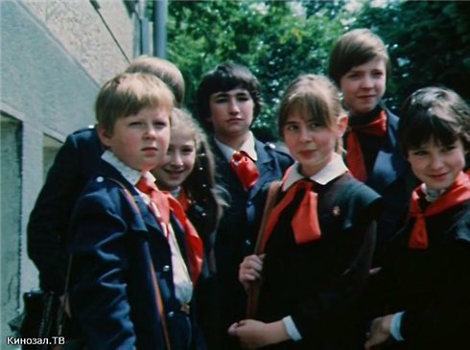
Машина времени перенесла Алису в двадцатый век. Девочка знакомится с учениками одной московской школы. Юля, Фима и Коля её одногодки. Немало увлекательных
приключений
придётся
пережить
ребятам.

Slide 7
Булычев переплетает в своём произведении жизнь будущего с жизнью в двадцатом веке. Жизнь в будущем будет более разумной. Люди в ней станут более сознательными. Один из эпизодов в Космо-Зоо указывает на это. Алиса обнаружила случайно на скамейке надпись Коли, где он написал имя, класс и школу. Девочка сразу поняла, что это сделал человек из прошлого. Она сказала Юле, что через сто лет никто не станет резать скамейку ножом, чтобы оставить на ней свои данные.

Slide 8
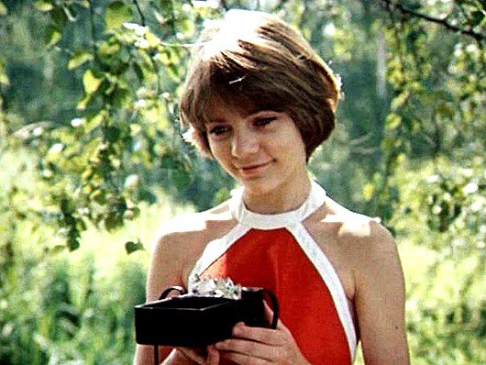
Пираты в этом произведении полны злобы, коварства. Внешность Весельчака У и Крыса не привлекательна. Весельчак У образован из шаров жира. Крысс – это насекомое, имеющее круглое тельце, мохнатые ноги, острые клешни. У Крысса постоянно есть усыпляющий пистолет. В больнице пираты
прячут его под
костылём.
Их цель – завладеть
галактикой с помощью
миелефона, а вместе
с ней и будущим.

Slide 9
Ребята часто оказываются в опасных ситуациях. Однако порядочность, смелость и взаимовыручка друзей не позволяют пиратам завладеть прибором. Ребята спасают будущее. Справедливость восторжествовала.

